Slide 1
Tidsdisponering - forslag:
Introduksjon (innhold og mål, ev. kursholder) 3 min.
Refleksjonsspørsmål (lysbilde 6,14,20,28) 4 x 3 min.
Fagstoff 15 min.
Case / oppgaver (lysbilde 13,19,26) 3 x 4 min.
Oppsummering 3 min.
Grunnkurs for operatører i
medisinsk nødmeldetjeneste
Kommunikasjon – time 4
Kommunikasjon med ulike grupper innringere
Notes:
Dette er ment kun til instruktør, som tips i forkant av undervisningen.
Timen er lagt opp til 45 minutter.
Dette er en time med mye innhold og refleksjon/oppgaver.
Viktig å disponere tiden riktig.
Lysbilder med fagstoff bør kun ta 1-2 min. å gjennomgå.
Refleksjon og case prioriteres, men bør begrenses til 3 min. pr lysbilde.

Slide 2
Kommunikasjon med ulike grupper innringere –
barn, eldre, minoritetsspråklige og ruspåvirkede
Grunnkurs for operatører i
medisinsk nødmeldetjeneste
Dato:
Bilde: Adobe stock
Notes:
Forelesningen starter her.
Fyll inn aktuell dato

Slide 3
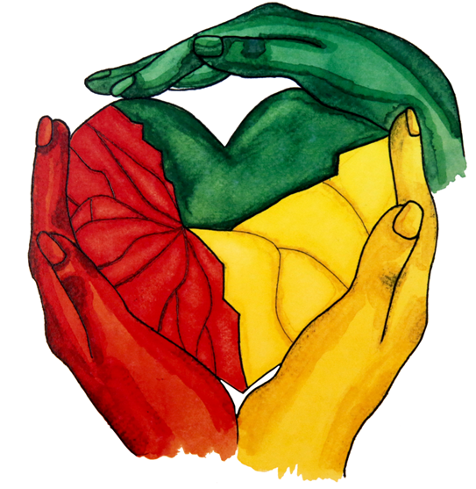
Innhold
Tilpasset kommunikasjon
Kommunikasjon med
barn
eldre
minoritetsspråklige
ruspåvirkede
Illustrasjon: Julie Alma
Notes:
Stikkord til undervisningen:
Vi skal i denne timen se på hva tilpasset kommunikasjon er og litt på hvilke tilpasninger som bør gjøres til ulike grupper innringere.
Som vi har vært inne på tidligere i grunnkurset, har vi et lovfestet krav til å tilpasse kommunikasjonen:
(Pasient- og brukerrettighetsloven § 3-5, Informasjonens form:
Informasjonen skal være tilpasset mottakerens individuelle forutsetninger, som alder, modenhet, erfaring og kultur- og språkbakgrunn.
Informasjonen skal gis på en hensynsfull måte.
Personellet skal så langt som mulig sikre seg at mottakeren har forstått innholdet og betydningen av informasjonen.
Fra https://lovdata.no/dokument/NL/lov/1999-07-02-63/KAPITTEL_3#%C2%A73-5)

Slide 4
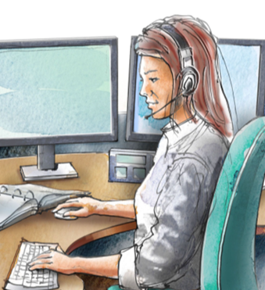
Undervisningsmål
1. Kunne forklare mulige utfordringer i møte med:
barn
eldre
minoritetsspråklige
innringere som fremstår ruspåvirket
2. Beskrive ulike måter å tilpasse kommunikasjonen til
disse gruppene av innringere
Illustrasjon: KoKom
Notes:
Stikkord til undervisningen:
I denne timen vil dere få gode tips som vil hjelpe dere å tilpasse kommunikasjonen til ulike grupper innringere; barn, eldre og minoritetsspråklige. Vi skal også snakke om hvordan vi bør møte de som fremstår ruspåvirket og mulige fallgruver man kan gå i.
Det vi ønsker at dere sitter igjen med, er noen konkrete tips og tanker rundt tilpasset kommunikasjon, som dere kan bruke umiddelbart i egen praksis.
Dette er en time med mye innhold, så her er det bare å følge godt med…

Slide 5
Tilpasset kommunikasjon:
Er evne til å bruke ulike samtaleteknikker bevisst, og samtidig følge strukturen i beslutningsstøtteverktøyet
Forutsetter kunnskap om hvilke tilpasninger som bør gjøres til ulike grupper innringere
Spontane tilpasninger fortløpende i samtalene
= Kunsten å kommunisere
Bilde: Adobe stock
Notes:
Stikkord til undervisningen:
Ang. punktene på lysbildet:
Ulike samtaleteknikker har dere lært om i de forrige timene i grunnkurset, for eksempel aktiv lytting og empatiske responser.
Bruk av beslutningsstøtteverktøy vil dere få egen opplæring i senere i spesialiseringsløpet.
2. Hvilke tilpasninger som bør gjøres i møte med noen ulike grupper innringere skal vi snakke om i denne timen.
Kommunikasjon med mennesker i psykisk krise er tema i en egen time.
3. Ny informasjon krever ofte spontane tilpasninger underveis i samtalene.
Å omsette teori til praksis krever øvelse – dette må dere øve på i sentralene.
Simulering er en god måte å øve på, både i fht struktur og det å tilpasset kommunikasjonen.

Slide 6
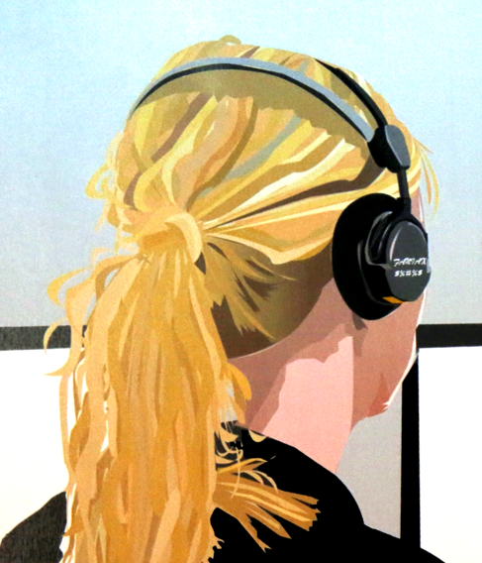
Spørsmål
Hvilke utfordringer kan oppstå når
innringer er barn?
Hvordan bør du møte disse utfordringene?
Notes:
Stikkord til undervisningen:
Vi skal først snakke litt om kommunikasjon med barn via telefon.
Be om innspill i plenum fra alle deltakerne (hvis mulig) - dette er for å få i gang alle med kommunikasjon fra start.
Forslag til foreleser:
Varierende med alder og situasjon
Vanskelig å svare på adresse
Utfordrende å få oversikt
Hvordan bør du møte utfordringene – se de neste lysbildene.

Slide 7
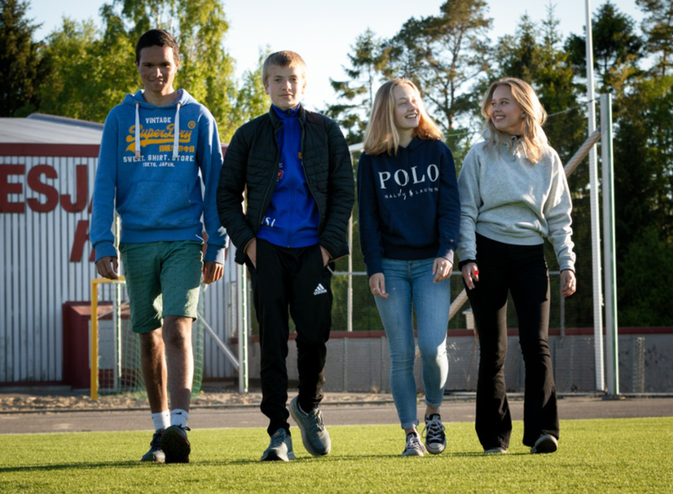
Kommunikasjon med barn
Barn har behov for å
bli hørt
bli møtt med respekt og tatt på alvor
få bekreftelse på at de skal få hjelp
få råd om hva de bør gjøre
Notes:
Stikkord til undervisningen:
Barn har på samme måte som voksne behov for å bli trodd på og få hjelp og veiledning når de ringer til oss.
Ungdommene på bildet fikk hjelp da 14 år gamle Mikael (til venstre på bildet) fikk hjertestans under løpetrening med vennene sine. Han ble reddet takket være vennene som raskt ringte 113 og gjennomførte gjenoppliving i god dialog med operatøren.
Dette skjedde i april 2020.
(Fra https://www.nrk.no/vestfoldogtelemark/xl/14-aring-fikk-hjertestans-pa-fotballbanen-_-heldigvis-kunne-vennene-forstehjelp-1.15026294 29.09.20)

Slide 8
Starten av samtalen – et åpent vindu
Viktig at barnet får forklare fritt og bruke egne ord
Ikke styre, eller overta samtalen for mye i startfasen
Ton deg inn på barnets oppmerksomhetsfokus
Notes:
Stikkord til undervisningen:
Starten av en telefonsamtale med et barn kan vi se for oss som et vindu som er på gløtt – dersom vi overtar samtalen for mye/for fort kan vinduet til nøkkelinformasjon lukkes.
Dette handler om aktiv lytting og å finne ut hvor barnets oppmerksomhetsfokus er.
Spør tidlig om barnets alder.
Da kan man tilpasse kommunikasjonen til barnets utgangspunkt.
Vi må sørge for at vi ordlegger oss slik at det gir mening for barnet, og at barnet opplever at vi vil dem vel.

Slide 9
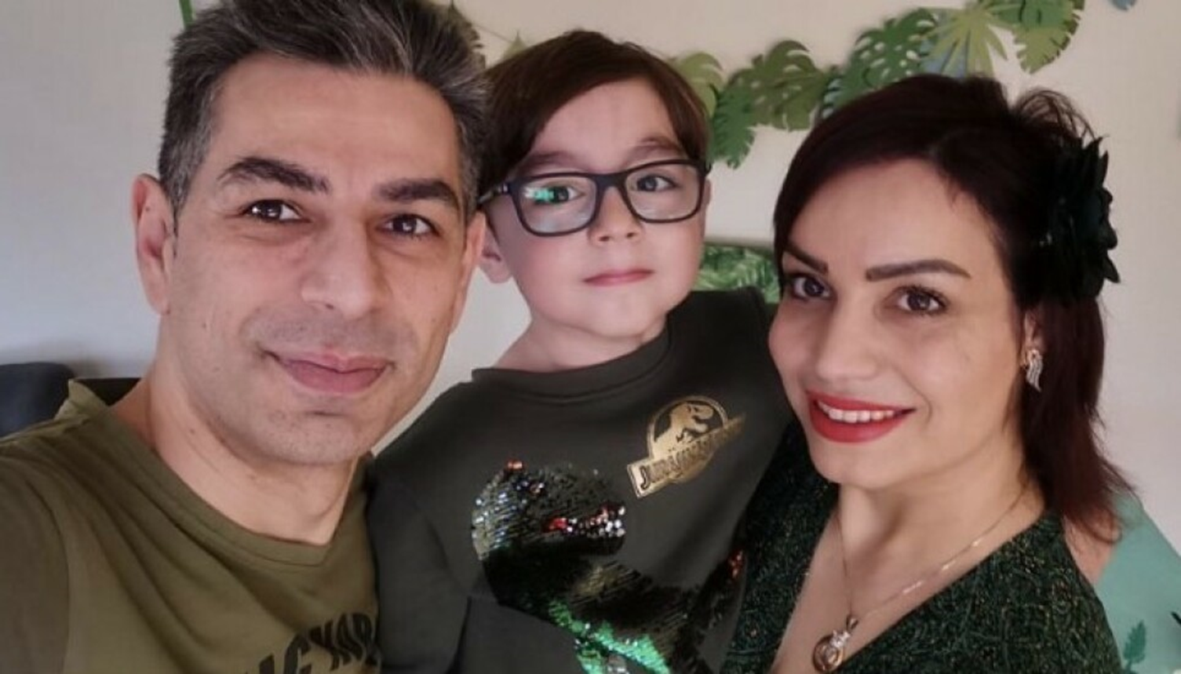
Moren falt om - David (4) ringte 113
Mens Sepideh Kamali (37) lå på gulvet og vred seg i smerter, ringte sønnen etter hjelp.
Da truet operatøren på andre enden av telefonen med å melde ifra til barnevernet.
Nå beklager de.
HJALP MAMMA: Pappa var på jobb, da mamma Sepideh falt om i smerter hjemme. Da tok David (4) telefonen og ringte 113. Foto: Privat
Notes:
Stikkord til undervisningen:
Saker som kommer i media er som oftest saker hvor det har vært utfordringer rundt kommunikasjonen.
Denne saken er fra Dagbladet:
Det var 2. desember 2020 at Sepideh Kamali (37) var hjemme alene med sønnen David (4) i Langhus i Nordre Follo kommune utenfor Oslo.
Mens han satt og så på TV og lekte, spiste hun noe mat da hun plutselig kjente en intens smerte i magen.
Det var noe chili i maten som jeg ikke visste om. Jeg fikk vondt i magen med en gang, og det var en smerte jeg aldri opplevd før.
På en skala fra 1-10 var det 9,5, sier hun til Dagbladet.
Her er det tydelig at operatøren må ha misforstått situasjonen.

Slide 10
Tips til kommunikasjon med barn
Si «Så bra at du ringer, jeg skal hjelpe deg»
Presenter deg med fornavn og bruk barnets navn ofte
Bruk åpne spørsmål (hva, hvordan)
Fortell hva som skjer (ærlig og konkret)
Hold kontakten til ambulanse/hjelp er fremme (hvis mulig)
Illustrasjon: Adobe stock
Notes:
Stikkord til undervisningen:
Bruk de ulike samtaleteknikkene som ros og bekreftende kommunikasjon.
Gi barnet anerkjennelse for at de ringer.
Prøv å holde kontakten med barnet, eller undersøk om det er andre i barnets nærhet som kan hjelpe til.
Dette må tilpasses situasjon og barnets alder.

Slide 11
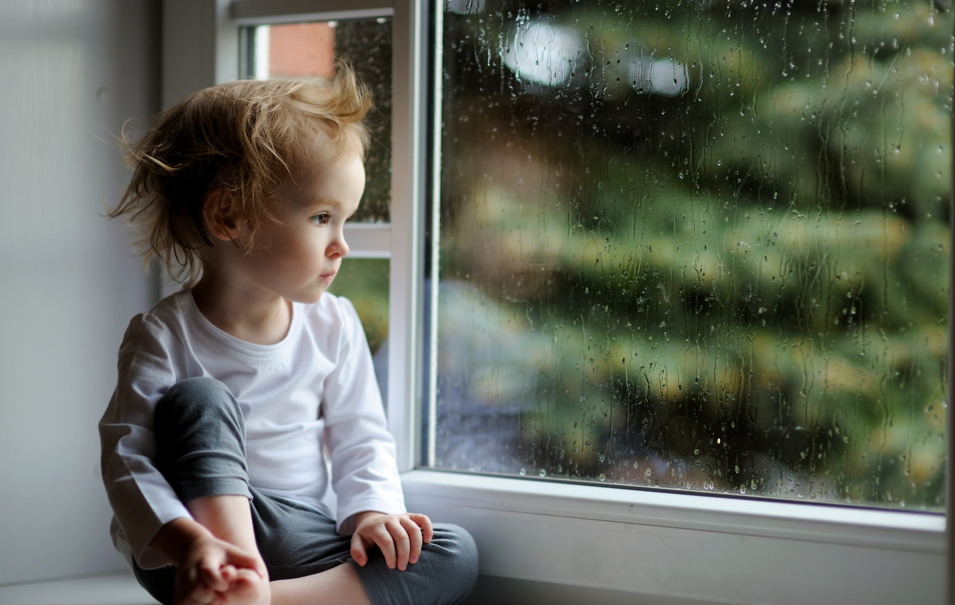
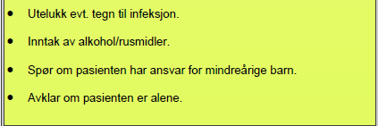
Barn – som pårørende
Bilde: Adobe stock
Notes:
Stikkord til undervisningen:
Alle tre triageverktøyene har med fokus på barn som pårørende, men dette er kun et tilleggsspørsmål på alle oppslag i NIMN og i flere av oppslagene i LVI.
Det betyr av vi som operatører selv må huske å fange opp om det er barn som trenger hjelp på stedet.
Helsepersonell har plikt til å kartlegge om voksne pasienter har barn og barnas omsorgssituasjon når den voksne er syk. I tillegg skal helsepersonell gi tilpasset informasjon om den voksnes tilstand.
Mange voksne som trenger akutt medisinsk eller psykiatrisk hjelp har omsorg for barn under 18 år. Man regner med at barn under 18 år er tilstede på hentestedet i ca. 20 % av alle utrykninger når tilstander er vurdert som alvorlig. (Fra NIMN)

Slide 12
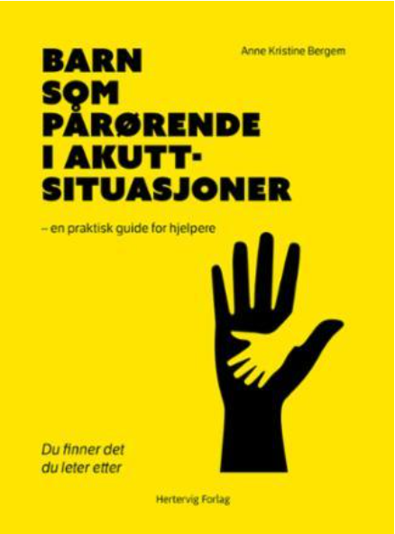
Barn – og omsorgssvikt?
Vi har mulighet både til å fange opp utsatte barn på et tidlig tidspunkt før barna viser symptomer, og å fange opp barn som ellers ikke ville vært fanget opp
Et selvstendig og personlig ansvar
«Du finner det du leter etter»
Notes:
Stikkord til undervisningen:
I kommunikasjonen både med barn og voksne bør vi også fange opp om det kan foreligge omsorgssvikt.
Det kan vi gjøre ved å stille noen ekstra spørsmål, dersom vi får en dårlig magefølelse underveis i samtalen (særlig viktig ved rus/vold/psykiatri).
«Du finner det du leter etter» er sitat fra boka «Barn som pårørende i akutt-situasjoner» av Anne Kristine Bergem (bokas forside på lysbildet)
Nyttig bakgrunnsstoff:
Lovverk: Helsepersonell har plikt til å kartlegge om barn er tilstede og det er behov for spesielle omsorgstiltak når voksne er syke (Helsepersonelloven § 10 a.)
I tillegg har helsepersonell opplysningsplikt til barnevernet uten hinder av taushetsplikten dersom en har avdekket eller mistenker omsorgssvikt. (Helsepersonelloven § 33)

Slide 13
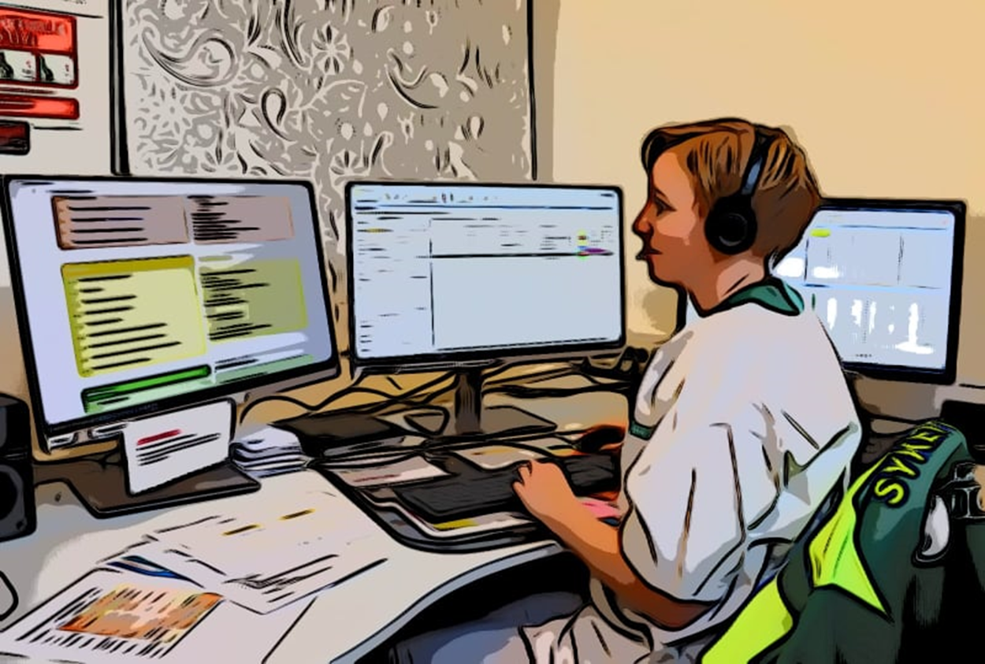
Case - barn
En jente på 8 år ringer og sier at mamma har ramlet på gulvet. Jenta er veldig redd, gråter og spør om moren kommer til å dø.
Du hører at moren roper i bakgrunnen, og det høres ut som hun har store smerter. Du skjønner umiddelbart at du må sende ut hjelp til denne adressen.
Oppgave:
Hvordan kan du ivareta denne jenta via telefon slik at opplevelsen blir minst mulig traumatisk for henne?
Illustrasjon: KoKom
Notes:
Stikkord til undervisningen:
Kort summing i små grupper.
Få frem innspill i plenum etterpå
– maks 4 minutter totalt

Slide 14
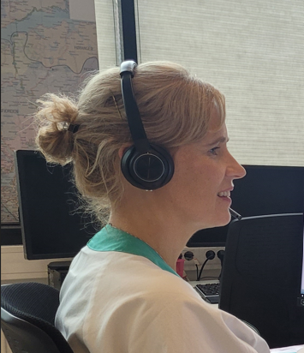
Spørsmål
Hvilke utfordringer kan oppstå i møte
med eldre innringere?
Hvordan bør du møte disse utfordringene?
Bilde: KoKom
Notes:
Stikkord til undervisningen:
Da skal vi gå over til å snakke om kommunikasjon med eldre via telefon.
Forslag:
Dårlig hørsel
Er alene
Vil ikke være til bry
…...........

Slide 15
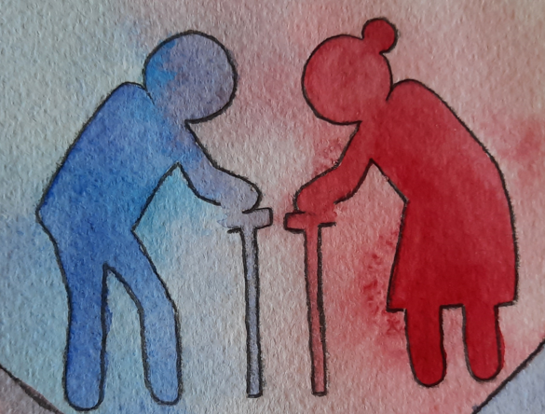
Kommunikasjon med eldre
Svekkelser i sanser eller funksjoner som kan føre til kommunikasjonsutfordringer
Eldre forteller indirekte hvordan de har det via hint
Illustrasjon: Randi Helena Andersdotter
Notes:
Stikkord til undervisningen:
Naturlige endringer som kommer med økende alder kan gi ulike kommunikasjonsutfordringer.
Evnen til å oppfatte språk blir en større utfordring enn tidligere, noe som kan skyldes tap av hørsel.
Det at eldre sjeldnere uttrykker tydelig hvordan de føler seg, krever at helsepersonell må være flinke til å lytte, så de fanger opp hintene som kan kommer under samtalen. Dette vil naturligvis være ekstra utfordrende når kommunikasjonen foregår via telefon.
Aktiv lytting er igjen et nøkkelord.

Slide 16
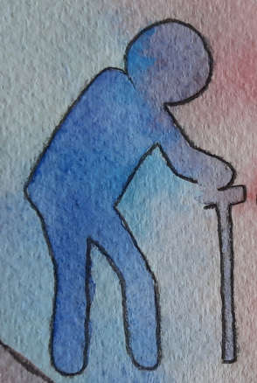
Kommunikasjon med eldre
Ta høyde for
Manglende systemforståelse
En ny teknologisk verden
«Jeg har et inntrykk av at mange eldre er redd for å være til bry.
De kan stå i telefonkø på legevaktsentralen når de helt klart bør ringe 113!»
Sykepleier
Illustrasjon: Randi Helena Andersdotter
Notes:
Stikkord til undervisningen:
Når man skal kontakte legevakt, og når AMK bør kontaktes, er ikke like opplagt for alle. Dette gjelder ikke bare eldre.
Pasienten har behov for å slippe å måtte ta ansvar for informasjonsformidling mellom de ulike tjenestene.
(Til sitatet): Man kan også anta at det er mange i den eldre generasjon som har høy terskel for å ringe etter ambulanse og at de heller kontakter andre som pårørende, benytter trygghetsalarm o.l.

Slide 17
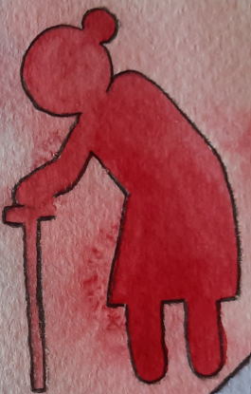
Kartlegging hos eldre
Kan ha atypiske symptomer
Endringer er viktig å få frem
Kognitiv funksjon
Fysisk funksjon
Hvor akutt endringen er
Illustrasjon: Randi Helena Andersdotter
Notes:
Stikkord til undervisningen:
Det er flere ting som er viktig å være klar over når vi snakker med, eller kartlegger situasjonen hos eldre.
De kan ha atypiske symptomer, for eksempel har
2 av 5 kan ha infeksjon uten feber
1 av 3 kan ha hjerteinfarkt uten klassiske symptomer
De kan også ha avvikende normalverdier – for eksempel hvis de går på betablokkere
(Hentet fra: Webinar om telefonvurdering av eldre – KoKom, 2022)
Operatør bør få frem relevante endringer ut fra den eldres normale tilstand.
Da kan det være nyttig å snakke med pårørende, i tillegg til pasienten.

Slide 18
Tips til kommunikasjon med eldre
Respekter at eldre kan trenge noe mer tid
Snakk litt langsommere enn vanlig, og noe dypere
Bruk enkelt språk og korte setninger
Be om demping av generende bakgrunnsstøy
Illustrasjon: Colourbox
Notes:
Stikkord til undervisningen:
La kursdeltakerne lese selv fra lysbildet

Slide 19
Case - eldre
En eldre mann ringer inn på vegne av sin kone. Han innleder samtalen med å si: «Dere må hjelpe kona mi!».
Du som operatør forsøker å stille spørsmål for å få kartlagt situasjonen, men skjønner fort at innringeren hører dårlig og derfor ikke får med seg eller misforstår det som blir sagt.
Oppgave:
Hvordan kan du kommunisere med denne mannen på en effektiv måte, slik at du får svar på de viktigste spørsmålene?
Illustrasjon: KoKom
Notes:
Stikkord til undervisningen:
Kort summing i små grupper.
Få frem noen innspill i plenum etterpå – maks 4 minutter totalt.
Forslag til svar og tips:
Be om å få snakke med kona
Still åpne spørsmål
Er det noen andre på stedet du kan snakke med? Be en mannlig kollega overta samtalen som har dypere stemme… om man har vakt med en mann. - Det har fungert bra i en reell case.
Kan du få en kollega i medlytt?

Slide 20
Spørsmål
Hvilke utfordringer kan oppstå når innringer er minoritetsspråklig?
Hvordan bør du møte disse utfordringene?
Notes:
Stikkord til undervisningen:
Da går vi over til det tredje temaet denne timen: kommunikasjon med minoritetsspråklige.
Forslag:
Misforståelser
Antakelser
…..............

Slide 21
Kommunikasjon med minoritetsspråklige
Språkbarriere:
Mister mye av det verbale språket
Svekker grunnlag for vurdering av alvorlighetsgrad
Forsinker respons
Vanskeliggjør veiledning
Øker stress
Bilde: Colourbox
Notes:
Stikkord til undervisningen:
Man treffer jevnlig innringere som ikke kan kommunisere godt på norsk eller engelsk.
Dette kan være svært utfordrende både i akutte situasjoner, men også i situasjoner der hjelpen kan vente litt.
Dette kan også være utfordrende når innringer er helsepersonell som snakker dårlig norsk.
For eksempel hvis man møter på en meget gebrokken spl. på et sykehjem eller lege i et distrikt…

Slide 22
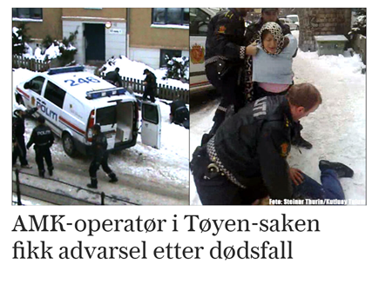
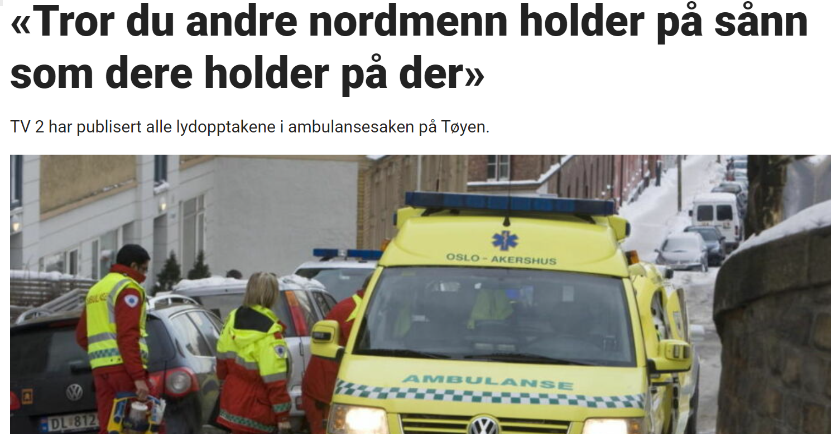
Tøyen-saken
Notes:
Stikkord til undervisningen:
Spør deltakerne: Er det noen som har hørt om Tøyen-saken?
(Trykk frem de to animasjonene etter at tekst nedenfor er gjennomgått)
Dette er en avisoverskrift fra «Tøyen-saken» som var en stor medie-sak i 2010 – denne overskriften er fra Dagbladet.
En 63 år gammel dame døde søndag 3. januar 2010 i en leilighet på Tøyen i Oslo.
Samtidig ble flere familiemedlemmer lagt i håndjern av politiet utenfor huset.
Ambulansepersonellet kom fram til leiligheten på Tøyen 24 minutter etter første nødanrop fra familien. Kvinnen var da død.
Familien ringte inn ni nødanrop til AMK-sentralen, men operatørene oppfattet telefonkontakten med familien som så truende at ambulansepersonellet på stedet ble bedt om ikke å gå inn i leiligheten før politiet kom.
Nyttig bakgrunnsstoff:
Link til sak fra Dagbladet: «Tror du andre nordmenn holder på sånn som dere holder på der» (dagbladet.no)

Slide 23
Fra tilsynssaken
«Det må forventes at AMK-operatører har gode kommunikasjonsferdigheter og har kompetanse til å håndtere en slik dialog profesjonelt.»
….
«En viktig del av å opptre profesjonelt er å ikke la seg provosere, opptre provoserende og ikke gjengjelde eventuelle provokasjoner.»
Notes:
Stikkord til undervisningen:
Sitatene her er hentet fra Helsetilsynets oppfølging av Tøyen-saken (Les fra lysbildet).
Hva med operatørperspektivet:
Det var en travel vakt med lav bemanning
Operatøren gikk dobbelvakt
Operatøren hadde nettopp vært med i en alvorlig hendelse og ble hentet ut fra debrief som ikke var avsluttet, da hen fikk denne samtalen
Vi er bare mennesker, og vi må ha fokus på at ivaretakelse er viktig for å forebygge at operatører blir enten provosert, avflatet og ikke klarer /ønsker å ivareta innringer.
Nyttig bakgrunnsstoff:
Fra: https://www.helsetilsynet.no/historisk-arkiv/avgjoerelser-i-tilsynssaker-og-rapporter-etter-alvorlige-hendelser/avslutning-av-tilsynssak-amk-operator/

Slide 24
Kommunikasjon med minoritetsspråklige
Vanskelige ord, for eksempel smerter, rier eller mengde blødning
Bokstavene æ, ø og å
Behov for tolk?
Illustrasjon: Eskild Johannes Ørum
Notes:
Stikkord til undervisningen:
Mange ord kan være vanskelige å forklare og å oversette for innringerne, som for eksempel smerter, rier eller mengde blødning
Bokstavene æ, ø og å brukes kun i skandinaviske språk og vil være ukjente for mange
Hvis man vet hvilket språk innringer snakker kan det være helt essensielt å få tolkehjelp der det er praktisk gjennomførbart
Bruk av tolk vil i en del situasjoner være nødvendig og viktig.
Ifølge pasientrettighetsloven kan minoritetsspråklige brukere ha rett til tolk.
Det er helsepersonellet som har ansvar for å skaffe tolk.
Alle AMK og LVS skal ha tilgang på tolketjenester hele døgnet
Dere må lokalt undersøke hvilke avtaler dere har og hvordan de brukes (det finnes ulike tolketilbydere)
Nyttig bakgrunnsstoff:
Lov om pasient- og brukerrettigheter (pasient- og brukerrettighetsloven) - Kapittel 3. Rett til medvirkning og informasjon – Lovdata

Slide 25
Kommunikasjon med minoritetsspråklige
Be innringeren om å gjenta uforståelige utsagn, fordi det:
informerer innringeren om at operatøren ikke har forstått,
gir innringeren sjansen til å omformulere utsagnet slik at det blir lettere å forstå, og
gir operatøren en sjanse til å lytte igjen
«Jeg forstår» bør fylles ut med hva det er operatøren har forstått
- for eksempel «jeg forstår at du har vondt i hodet»
Notes:
Stikkord til undervisningen:
I en nødsamtale kan det få kritiske konsekvenser hvis man bare antar at gjensidig forståelse er etablert.

Slide 26
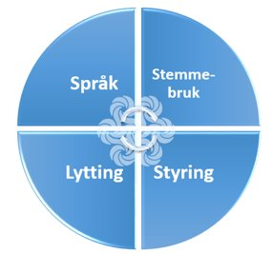
Oppgave
Hvilke samtaleteknikker kan vi bruke for å sikre god kommunikasjon med minoritetsspråklige?
Notes:
2-4 sammen i grupper – gis 2 minutter til å summe sammen.
Be om innspill i plenum etterpå (4 min. Totalt)
Tips til foreleser:
Lukket sløyfe kommunikasjon er sentralt
Snakke rolig
Korte og enkle setninger
Tydelig uttale (artikulasjon)
Noen andre på stedet som snakker norsk/engelsk
Snakke engelsk hvis mulig
– se flere punkt på neste lysbilde

Slide 27
Tips til kommunikasjon med minoritetsspråklige
Møt pasienten rolig og lyttende
Bruk artikulasjon (klar tale og små pauser mellom ord og setninger)
Unngå fornektelsesspørsmål som «du har vel ikke vondt i magen?»
Husk at «ja» og «nei» brukes ulikt i ulike språk, bruk heller hele setninger
Illustrasjon: Colourbox
Notes:
Stikkord til undervisningen:
Be kursdeltakerne lese fra lysbildet selv

Slide 28
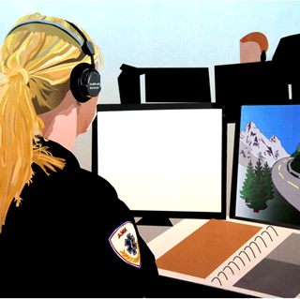
Spørsmål
Hvilke utfordringer kan oppstå når innringer fremstår ruspåvirket?
Hvilke sykdommer / andre tilstander
kan fremstå som rus?
Illustrasjon: Colourbox
Notes:
Stikkord til undervisningen:
Det siste temaet vi skal innom er mennesker som fremstår ruspåvirket.
Forslag:
Uklare opplysninger
Antakelser
Farget av tidligere henvendelser / lignende situasjoner
Provokasjoner
.....................
Forslag andre sykdommer som kan fremstå som rus:
cerebrale hendelser
lavt blodsukker
psykisk sykdom
og sikkert flere…………

Slide 29
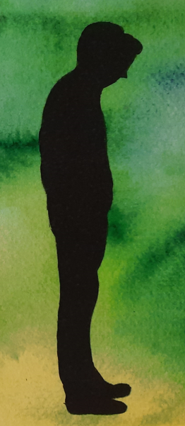
Kommunikasjon med ruspåvirkede
ingen homogen gruppe
unngå beskyldninger
hvem kan gi best opplysninger?
Vi skal benytte profesjonell kommunikasjon – være den høflige – alltid
Illustrasjon: ?
Notes:
Stikkord til undervisningen:
Ruspåvirkede har som alle andre behov for å bli trodd på og få hjelp og veiledning når de ringer.
Vi skal ta dem på alvor og forholde oss til det de sier.
Viktig å ikke komme med noe som kan ligne en beskyldning ift rus, de skal vite at de får hjelp uansett.
Om de føler at vi fokuserer på rusen, kan de lukke seg mer, og kommunikasjonen blir mer utfordrende.
Vi må prøve å nullstille oss mellom samtalene, dette kan være krevende og er en treningssak.
Husk av du bruker mindre energi ved å forholde deg profesjonelt – jobben er uansett den samme (tidvis krevende, men også variert og spennende)

Slide 30
… har vi nådd målet med emnet?
1. Kunne forklare mulige utfordringer i møte med:
barn
eldre
minoritetsspråklige
innringere som fremstår ruspåvirket
2. Beskrive ulike måter å tilpasse kommunikasjonen til
disse gruppene av innringere
Illustrasjon: KoKom
Notes:
Oppsummering i gruppen punkt for punkt.
Noen som har spørsmål til slutt?

Slide 31
Har du innspill?
Ta kontakt på post@kokom.no
Referanser og aktuell litteratur: Se emnebeskrivelser for grunnkurset
Illustrasjoner: KoKom, Colourbox og Adobe stock
Illustrasjon: Colourbox
Notes:
-

